Slide 1
মাল্টিমিডিয়া ক্লাসরুমে
স্বাগতম

Slide 2
পরিচিতি
কানিজ তানজিলা
সহকারী শিক্ষক
মঙ্গলবাড়ী সিরাজিয়া উচ্চ বিদ্যালয়
ধামুইরহাট,
নওগাঁ

Slide 3
শ্রেণিঃ নবম
বিষয়ঃ বাংলাদেশের ইতিহাস ও বিশ্বসভ্যতা
অধ্যায়ঃ দ্বিতীয়
পাঠঃ মিশরীয় সভ্যতা

Slide 4
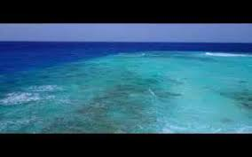
ছবিগুলো লক্ষ করো

Slide 5
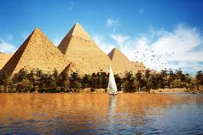
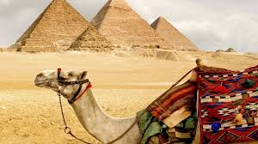

Slide 7
আজকের পাঠ
মিশরীও সভ্যতা

Slide 8
শিখনফল
এই পাঠ শেষে শিক্ষার্থীরা---
প্রাচীন মিশরীয় সভ্যতার ক্রমবিকশের ধারা বর্ণনা করতে পারবে,
নীলনদের অবদান উল্লেখ করতে পারবে
মিশরের রাষ্ট্র ও সমাজের বর্ণনা করতে পারবে

Slide 9
আফ্রিকা মহাদেশের উত্তর-পূর্ব অংশে অবস্থিত,বর্তমানে যে দেশটির নাম ইজিপ্ট।
সেই দেশটির ই প্রাচীন নাম ছিল মিশর ।
এই সমৃদ্ধ জনপদের উদ্ভব হয়– খ্রিষ্টপূর্ব ৫০০০ থেকে ৩২০০ অব্দ পর্যন্ত নীল নদের অববাহিকায়।
এশিয়া,আফ্রিকা ও ইউরোপ দ্বারা পরিবেষ্টিত মিশর ভূমধ্যসাগরের উপকূলে অবস্থিত।
আয়তন –প্রায় চার লক্ষ বর্গকিলোমিটার।

Slide 10
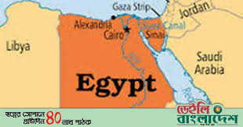
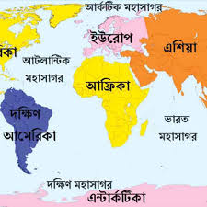

Slide 11
প্রথম রাজবংশের শাসন আমল শুরু হয় ৩২০০ খ্রিষ্টপূর্বাব্দে।
মিশরের প্রথম নরপতি এবং পুরোহিত হন নারমার বা মেনেস ।
তিনিই প্রথম ফারাও –এর মর্যাদা লাভ করেন ।
এর পর থেকে প্রাচীন মিশর বিশ্বসভ্যতার অগ্রগতিতে একের পর এক উল্লেখযোগ্য
অবদান রাখতে সক্ষম হয়
মিশরীয় সভ্যতা প্রায় তিন হাজার বছর ধরে স্বমহিমায় উজ্জ্বল ছিল।
৫২৫ খ্রিষ্টপূর্বাব্দে পারস্য মিশর দখল করে নিলে প্রাচীন মিশরের সভ্যতার সূর্য অস্তমিত হয়।

Slide 12
একক কাজ
মিশরীয় সভ্যতার উত্থান -পতনের একটি ধারাবিহিক চার্ট তৈরি কর।

Slide 13
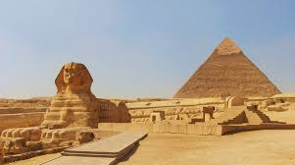

Slide 14
মিশরের নীল নদের উৎপত্তি আফ্রিকার ভিক্টোরিয়া লেক থেকে
নদ টি নানা দেশ হয়ে মিশরের মদ্ধদিয়ে ভূমধ্য সাগরে পরেছে
ইতিহাসের জনক হেরোডোটাস বলেছেন মিশর নীলনদের দান
নীলনদ না থাকলে মিশর মরুভূমি তে পরিনত হতো
প্রাচীনকালে প্রতিবছর নীলনদে বন্যা হতো
পানি সরে গেলে দুইতিরে পলিমাটি পরে জমি উর্বর হতো
পলিমাটিতে জন্মাত নানা ধরনের ফসলা

Slide 15
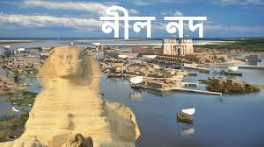
দলীয় কাজ
মিশরকে নীল নদের দান বলা হয় কেন ?

Slide 16
প্রাক-রাজবংশীয় যুগে মিশর কতক গুলোছোট নগর রাষ্ট্রে বিভক্ত ছিল
এগুলোকে নোম বলা হতো
এগুলর শাসক কে বলা হতো রাজা বা ফারাও

Slide 17
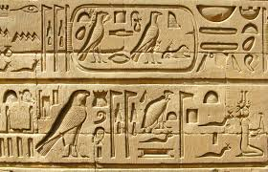

Slide 18
মূল্যায়ন
ভূমধ্যসাগরের উপকূলে থাকা সভ্যতাটির নাম কি?
ক) রোমান সভ্যতা খ) গ্রিক সভ্যতা
গ) সিন্ধুসভ্যতা ঘ) মিশরীয় সভ্যতা
মিশরের নগররাষ্ট্রসমূহ কি নামে পরিচিত ছিল?
ক) নোম খ) স্টেট
গ) সিটি ঘ) কিংডম

Slide 19
ধন্যবাদ

